Slide 1

Муниципальное бюджетное дошкольное образовательное учреждение «Детский сад «Сказка» с. Сергеевка Партизанского муниципального округа
Проект в подготовительной к школе группе
на тему: «Спички — не игрушка, огонь не забава!»
Выполнила:
Учитель - логопед
Лебедянцева.И.В

Slide 2
Проект подготовительной группы на тему: «Спички — не игрушка, огонь не забава!»
Участники проекта
учитель-логопед, воспитатели, родители, дети подготовительной группы.
Возраст: 6-7 лет
Вид проекта
Информационно-творческий, групповой, среднесрочный
Тип проекта
По числу участников проекта: вся группа.
По времени проведения: среднесрочный.
По характеру контактов: дети, родители, воспитатели.
Сроки работы: 13.03.2023 – 27.03.2023

Slide 3
Актуальность
Проект посвящен актуальной проблеме: формированию у детей осознанного и ответственного отношения к выполнению правил пожарной безопасности. Реализация данного проекта предполагает возможность рассказать и показать, как созидательную, так и разрушительную сторону одного и того же явления, в данном случае огня, научить ребенка мерам предосторожности, а также правилам поведения при возникшем пожаре, которые помогут сохранить ему жизнь.

Slide 4
Цель проекта:
Формирование осознанного и ответственного отношения к выполнению правил пожарной безопасности у детей дошкольного возраста.
Задачи:
Обучающие
Формировать понимание о полезных свойствах огня, и его опасностью для окружающего мира;
Дать знания о профессии пожарного;
Познакомить с правилами пожарной безопасности;
Формировать практические навыки поведения детей при возникновении пожара;
Развивающие
Развивать умение реально оценивать возможную опасность от взаимодействия с огнем;
Развивать творческие способности дошкольников;
Развивать мыслительные процессы, память, внимание, восприятие.
Воспитательные
Воспитывать чувство осторожности и самосохранения;
Воспитывать в детях уверенность в своих силах, проводить профилактику страха перед огнем;
Воспитывать чувства благодарности к людям, которые помогают нам в трудных ситуациях.

Slide 5
Ожидаемый результат:
• знания о полезных и опасных свойствах огня, о профессии пожарного;
• уважение к героической профессии «Пожарный»;
• овладение детьми навыками правильных действий в случае пожара, осознанное выполнение правил противопожарной безопасности;
• активное участие родителей в формировании осознанного и ответственного отношения к выполнению правил пожарной безопасности у детей дошкольного возраста.

Slide 6
Этапы работы по проекту:
1. Этап Подготовительный
- Опрос детей по теме (выявление первичных знаний) -Разработка проекта
-Подбор и изучение литературы методического характера
- Подбор наглядно-демонстрационного материала
- Подбор детской художественной литературы для чтения детям по теме;
-Подбор дидактических игр;
-Оформление папки – передвижки для родителей «В случае возникновения пожара», «Детям о правилах пожарной безопасности»;
-памятка «Научите ребенка правилам поведения во время пожара
-Знакомство родителей с актуальностью выбранной темы проекта, его целями и задачами, основными мероприятиями

Slide 7
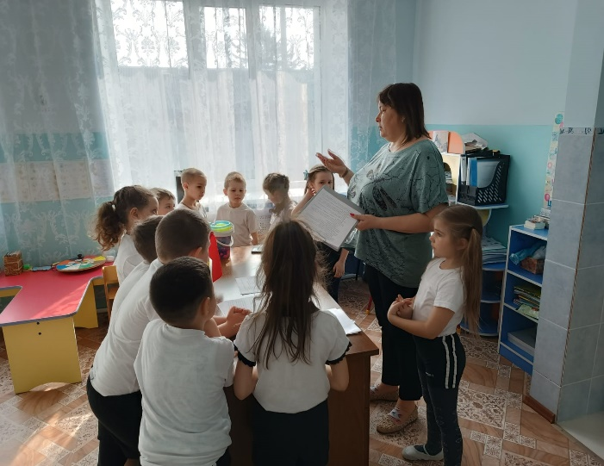
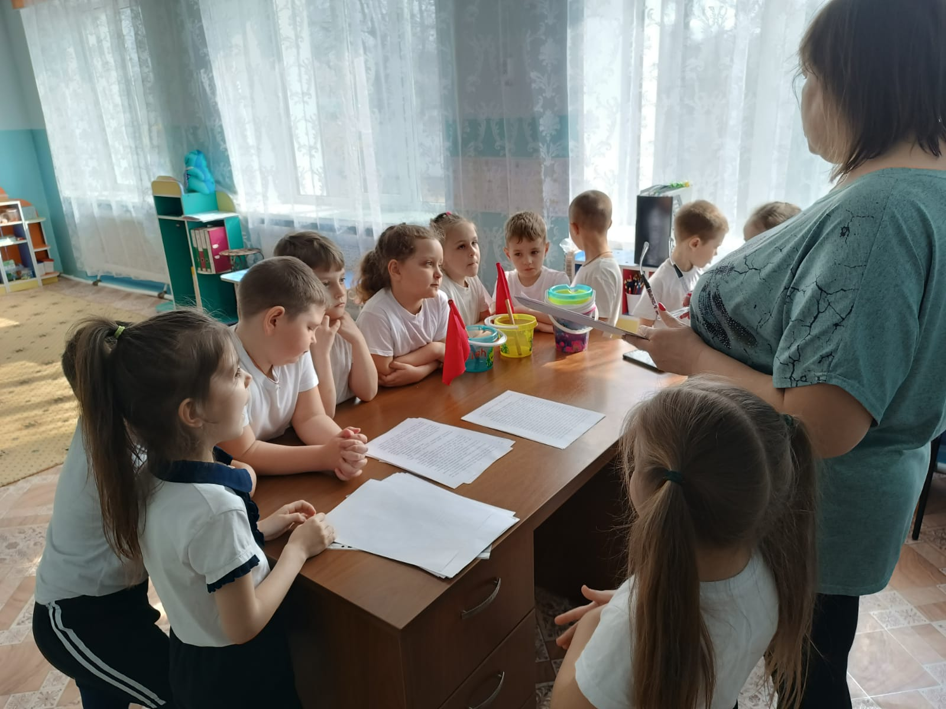
2. Этап Основной.
1.Проведение с детьми познавательных занятий и бесед о пожарной безопасности:
- «Беседа «Эта спичка - невеличка»»;
-«В жизни всегда есть место подвигу»;
- «Огонь друг, и огонь враг»;
-«Беседа о труде пожарных»;
-«Убережём дом от пожара!»;
-«Беседа о спичках»;
-«Не играй с огнём»
-«Спички детям не игрушка»;
-«Знает каждый гражданин, этот номер 101»
- «Пожар в лесу»
- Решение проблемных ситуаций в картинках «Правильно, или нет?»

Slide 8
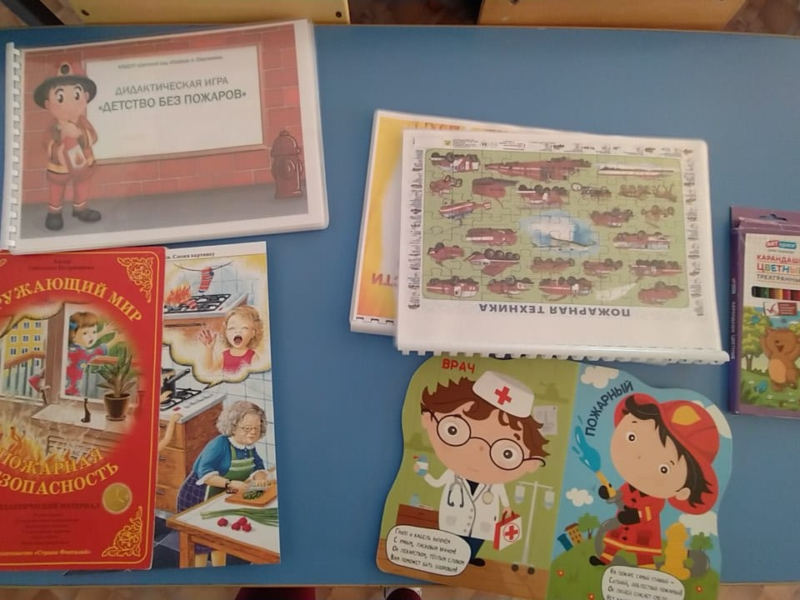
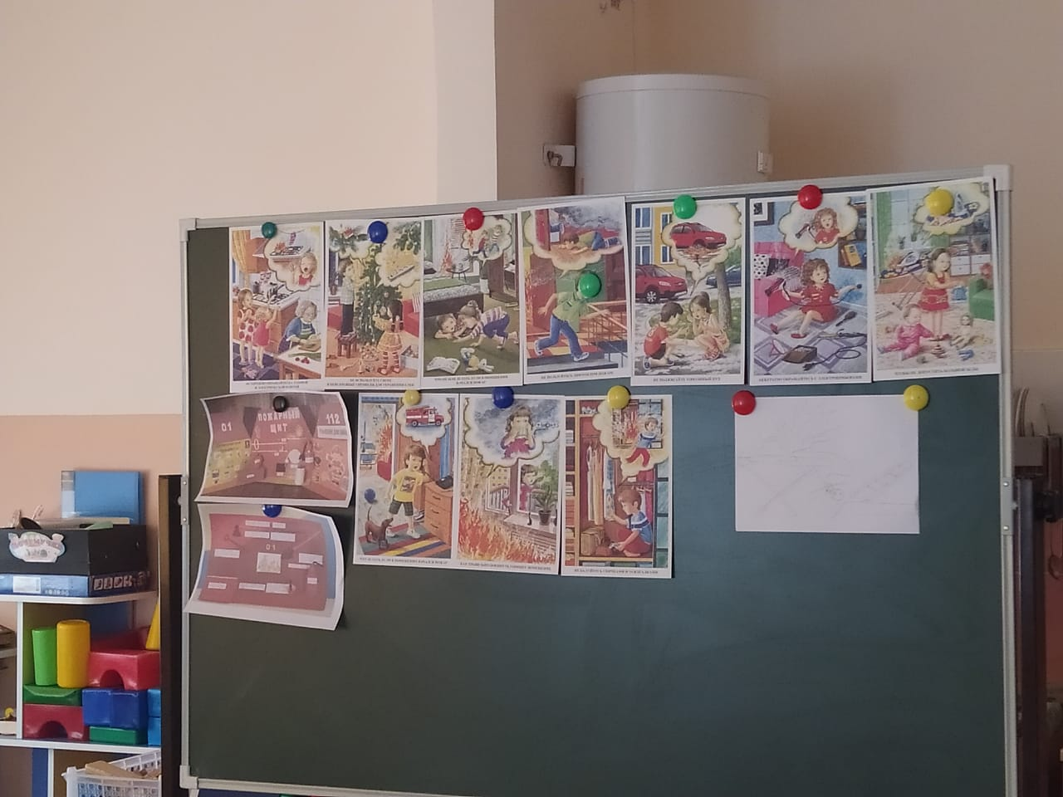
2. Этап Основной.
2. Рассматривание и беседы по картинкам, иллюстрациям по теме.

Slide 9
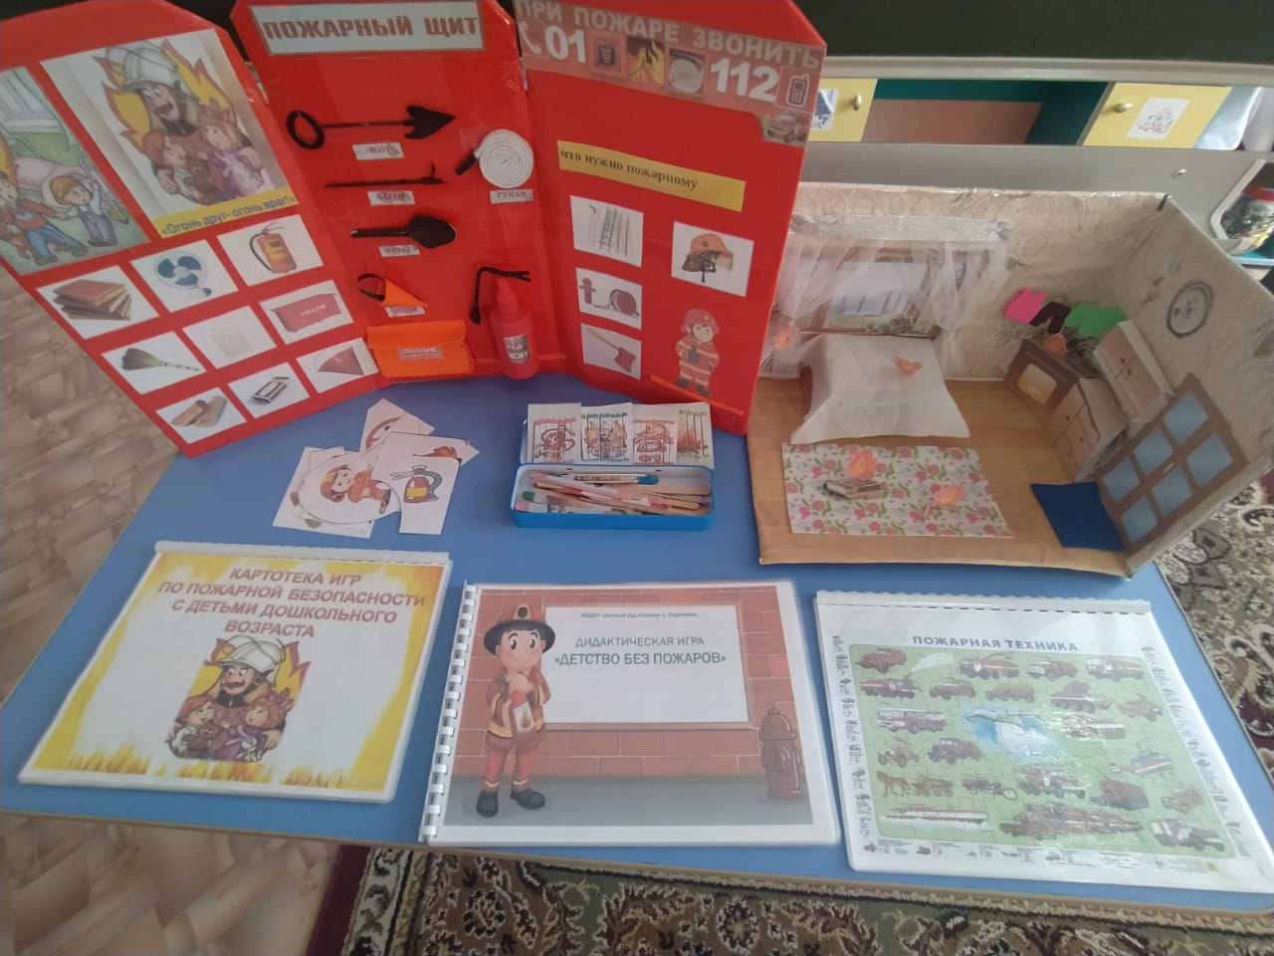
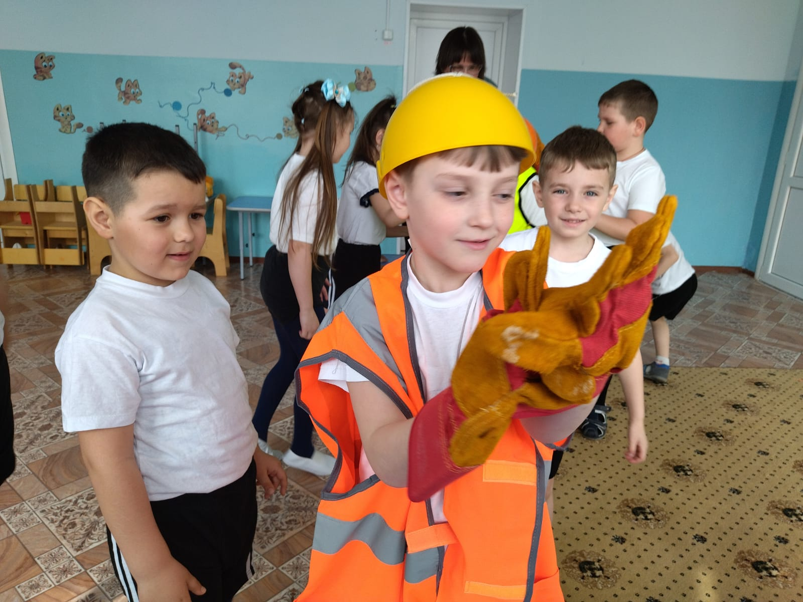
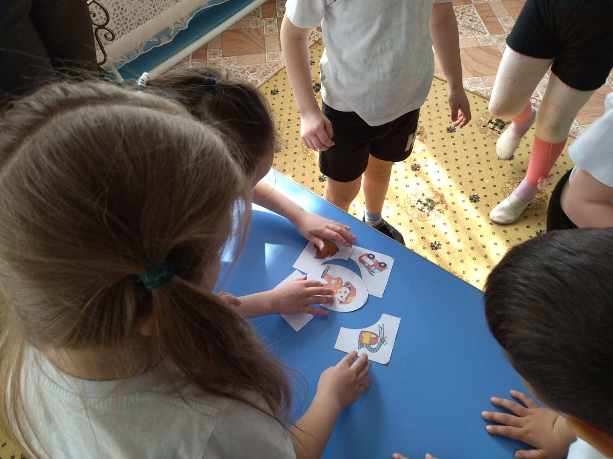
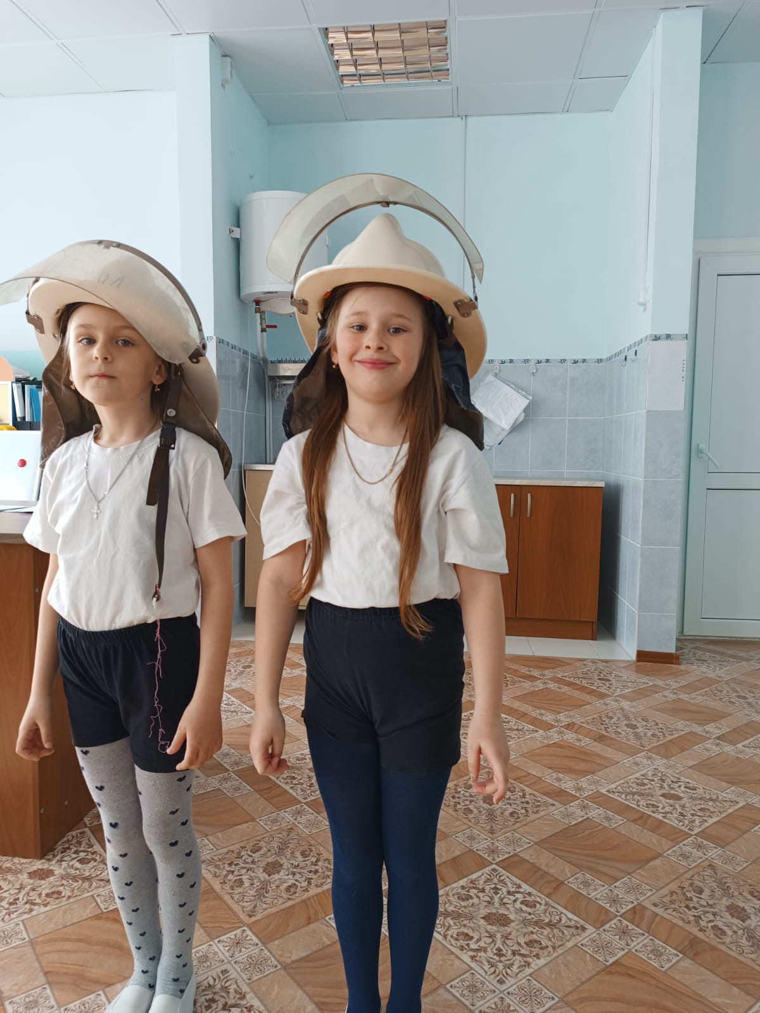
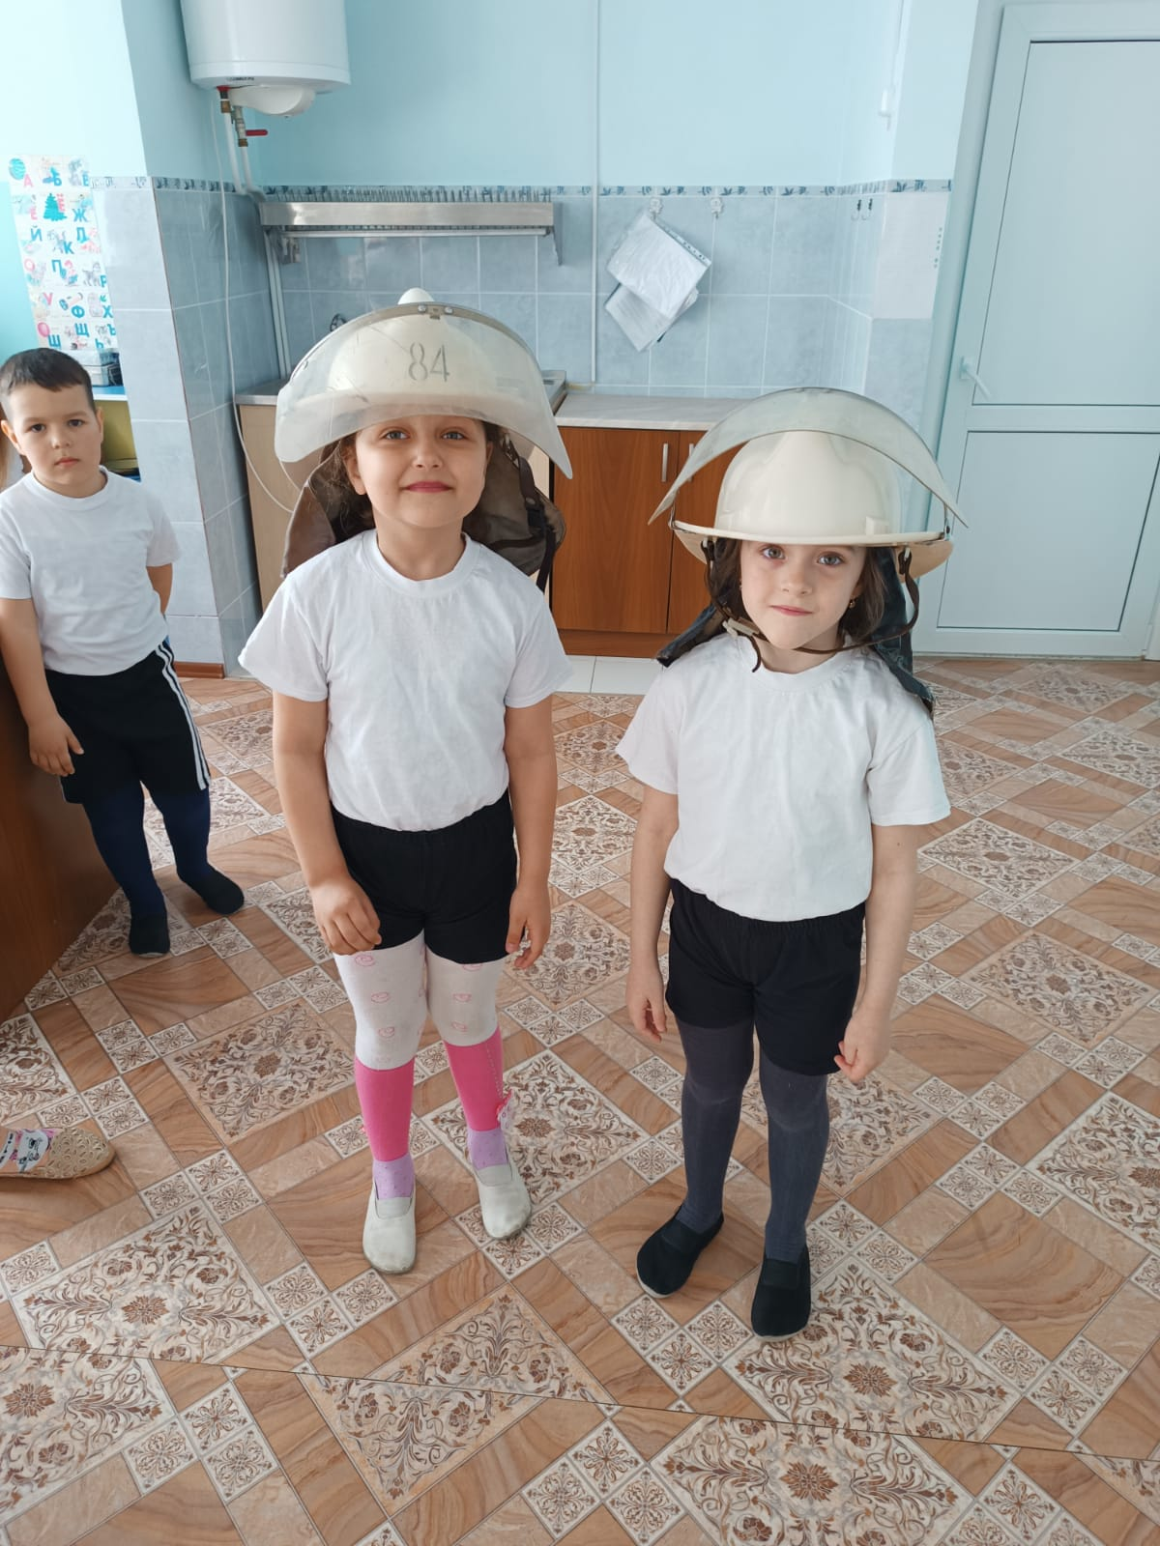
2. Этап Основной.
3. Дидактические игры:
- «Опасные предметы – источники пожара»
-«Карточка – викторина»
«Собери картинку и
расскажи» и т. д.
- «Правильно или нет»
- «Горит – не горит»
4. Сюж. -ролевые игры:
- «Мы – пожарные!»
- «Служба спасения»

Slide 10
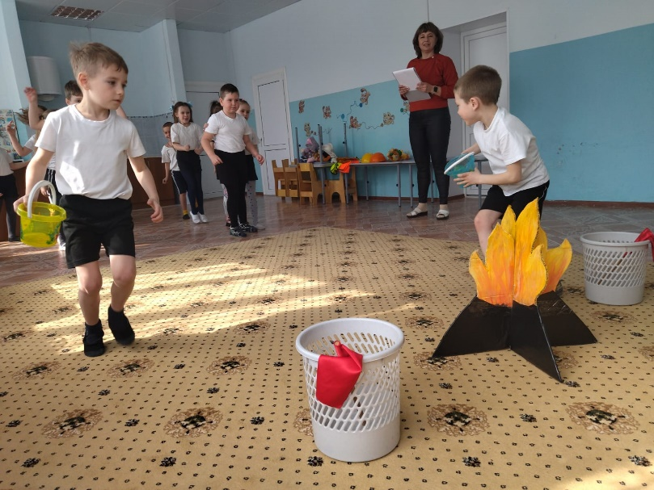
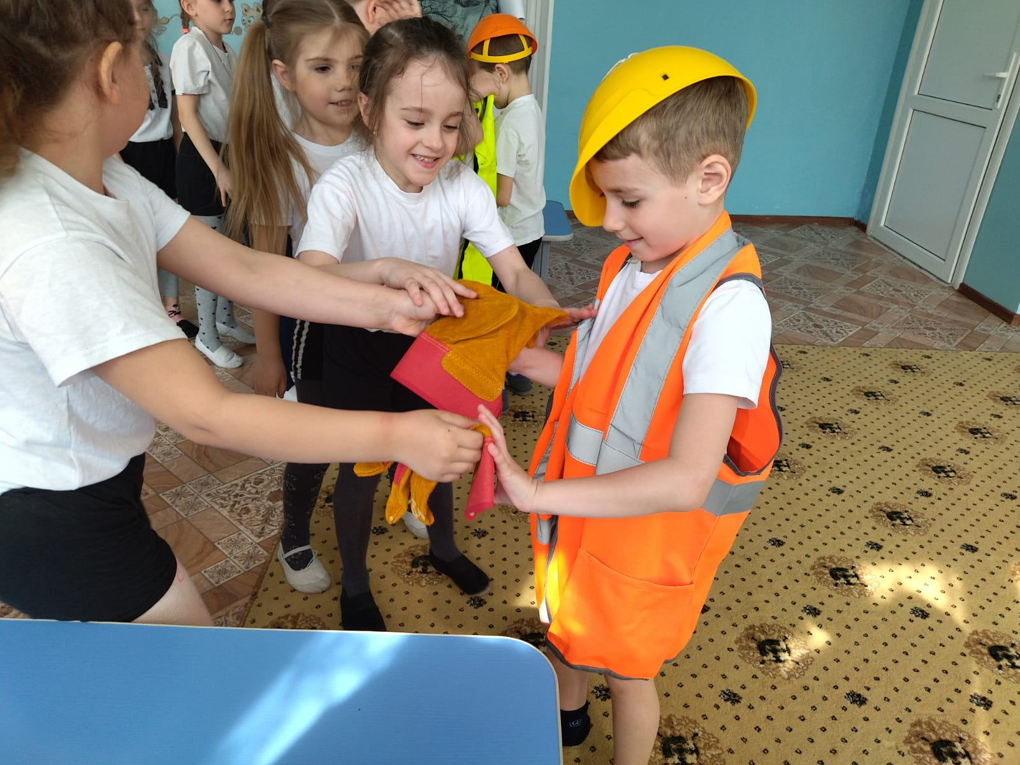
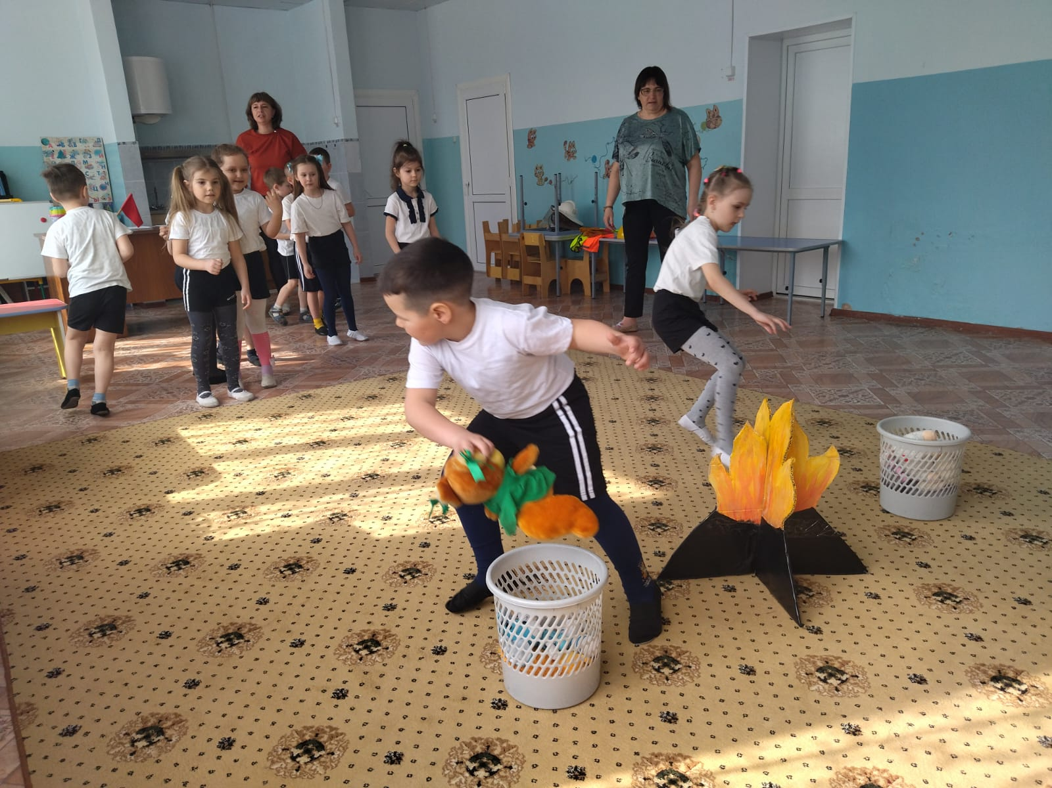
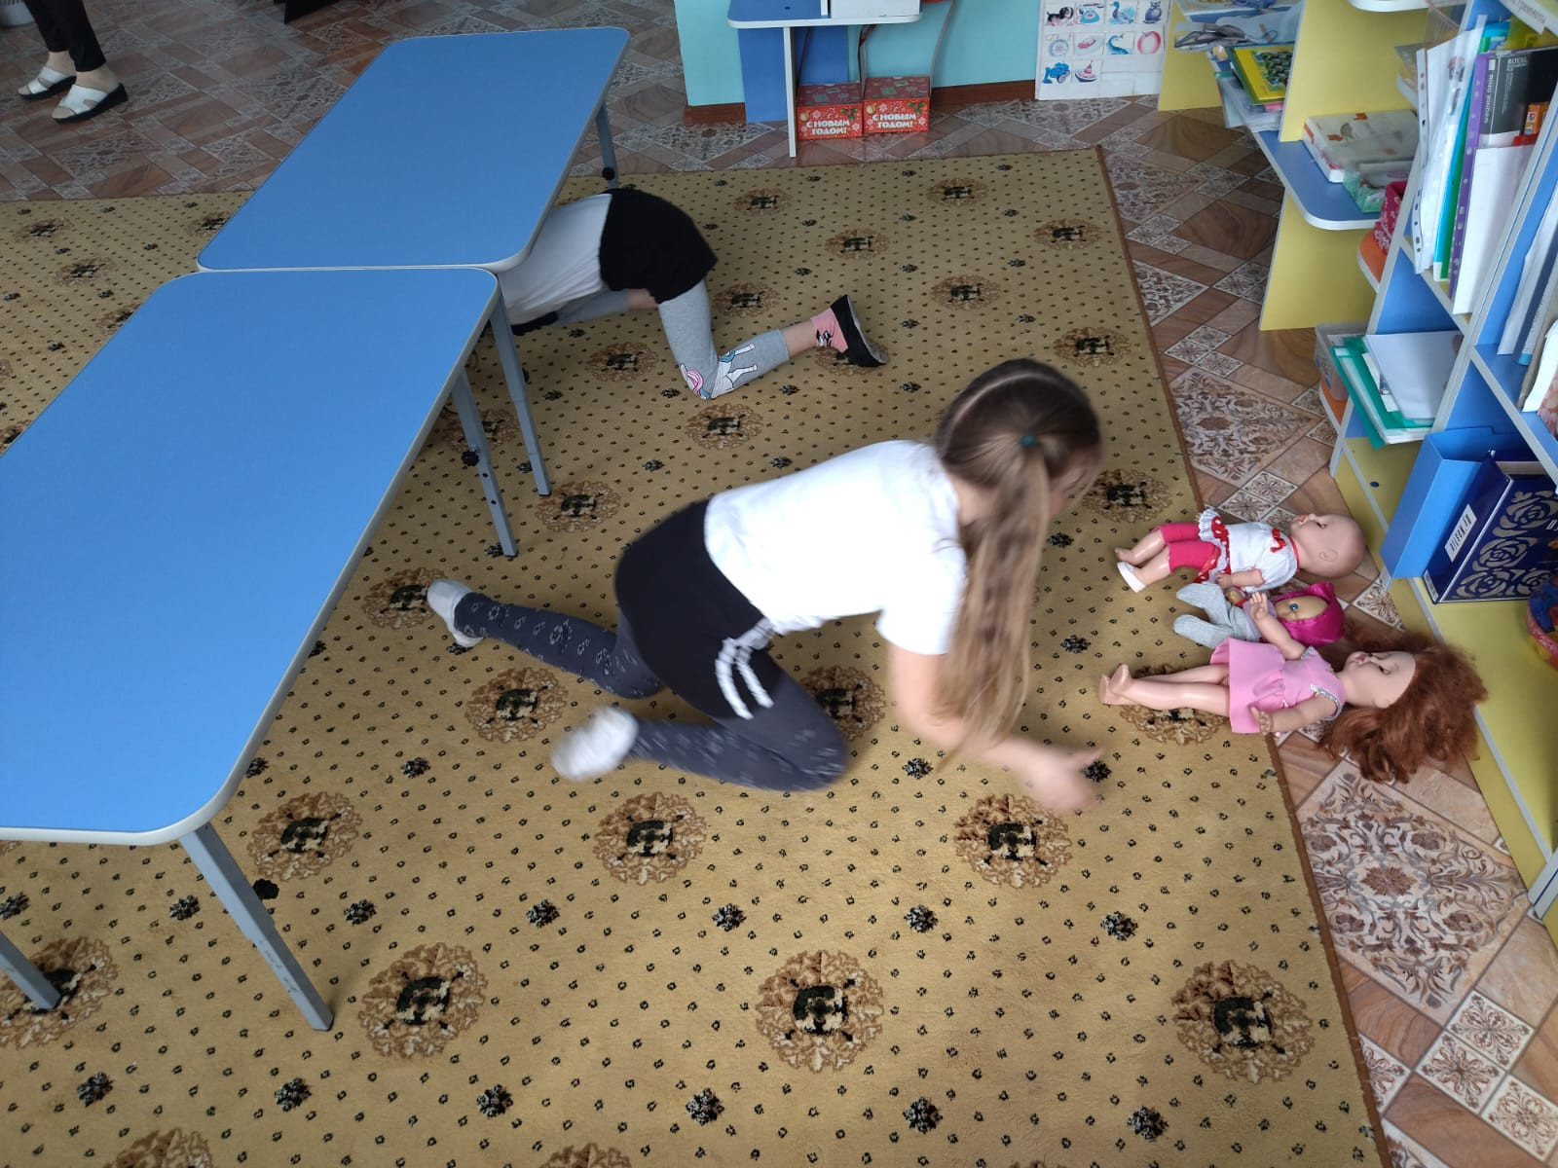
2. Этап Основной.
5. Подвижные игры и соревнования:
- «Пожарные на учении»
- «Кто быстрее потушит пожар?»
- «Огонь в очаге» - «Огненный дракон»
- «Вода и огонь»
- «Птички в беде»

Slide 11
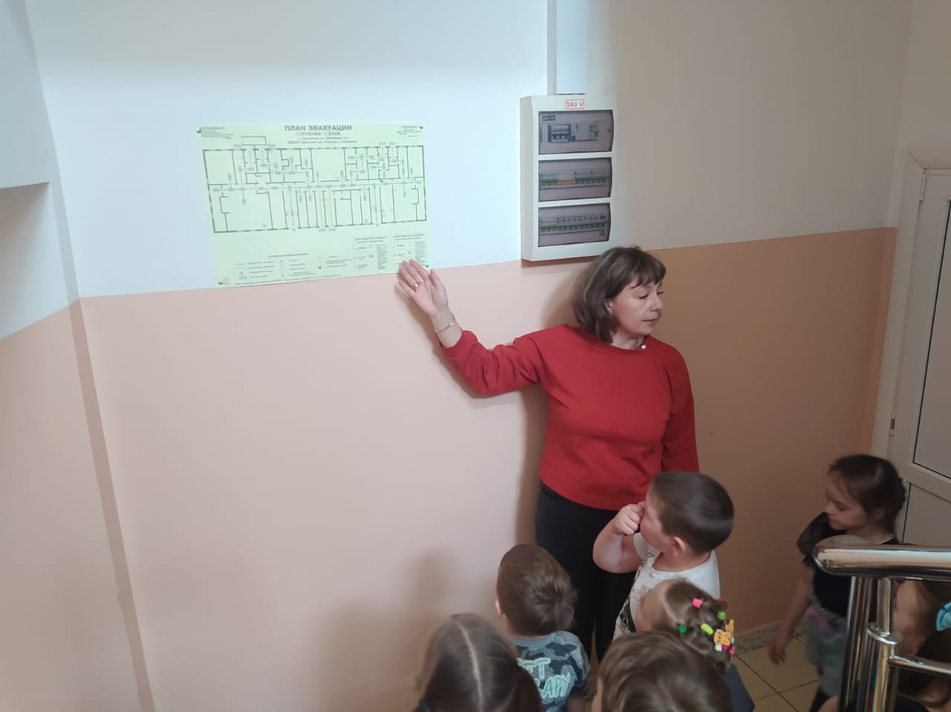
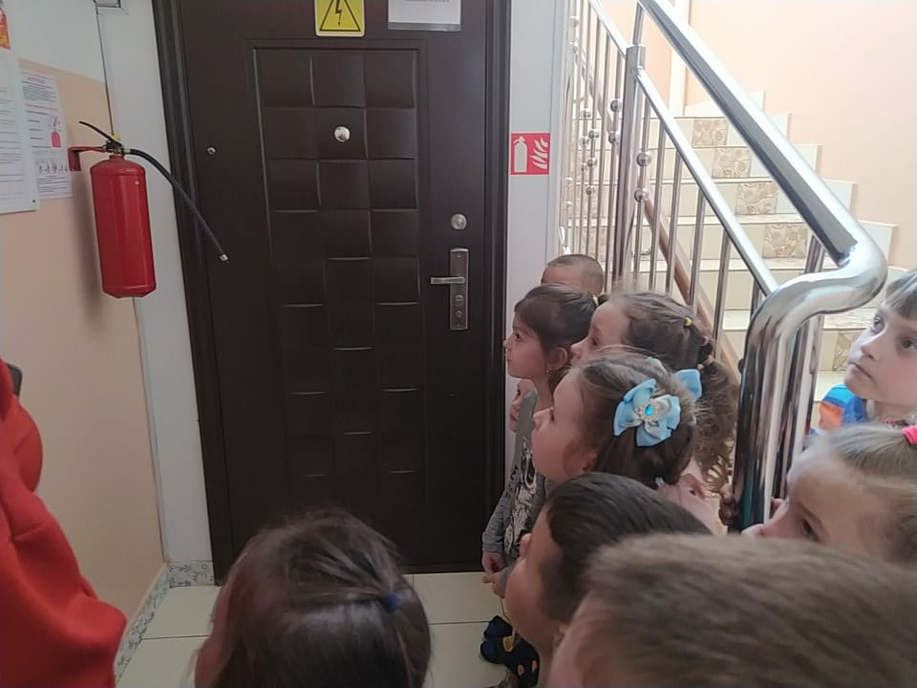
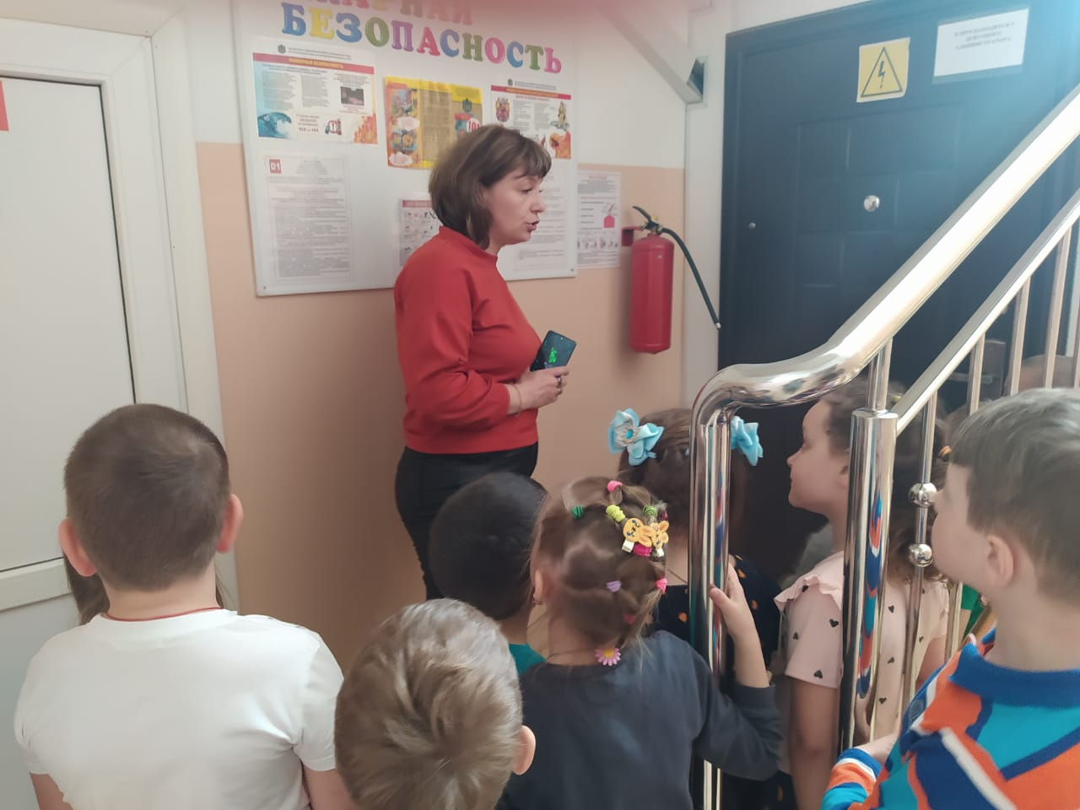
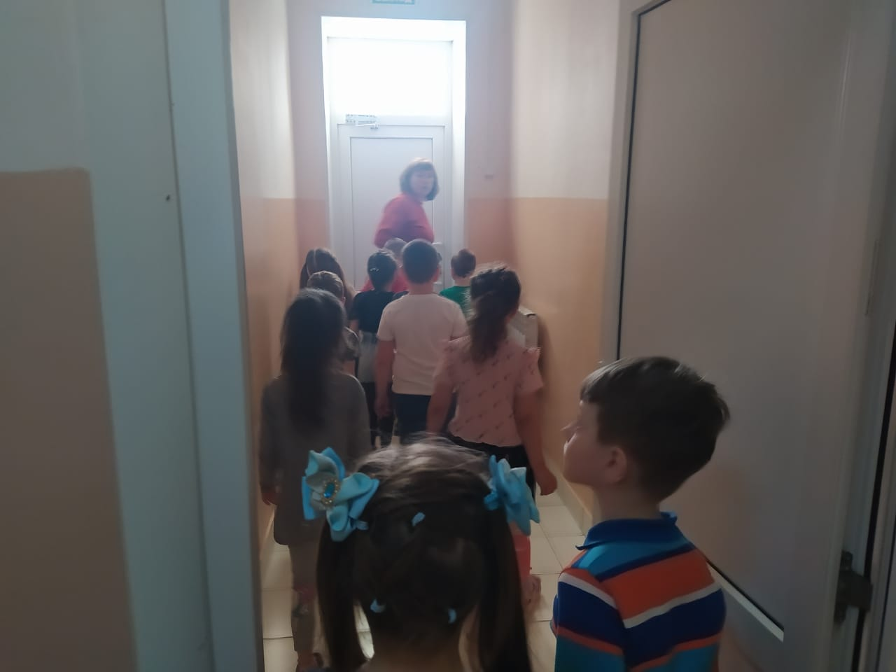
2. Этап Основной.
6. Чтение художественной литературы детям (заучивание стихов, загадывание загадок по теме) (перечень см. Приложение)
- Экскурсия по детскому саду (знакомство с местом положения огнетушителей).

Slide 12
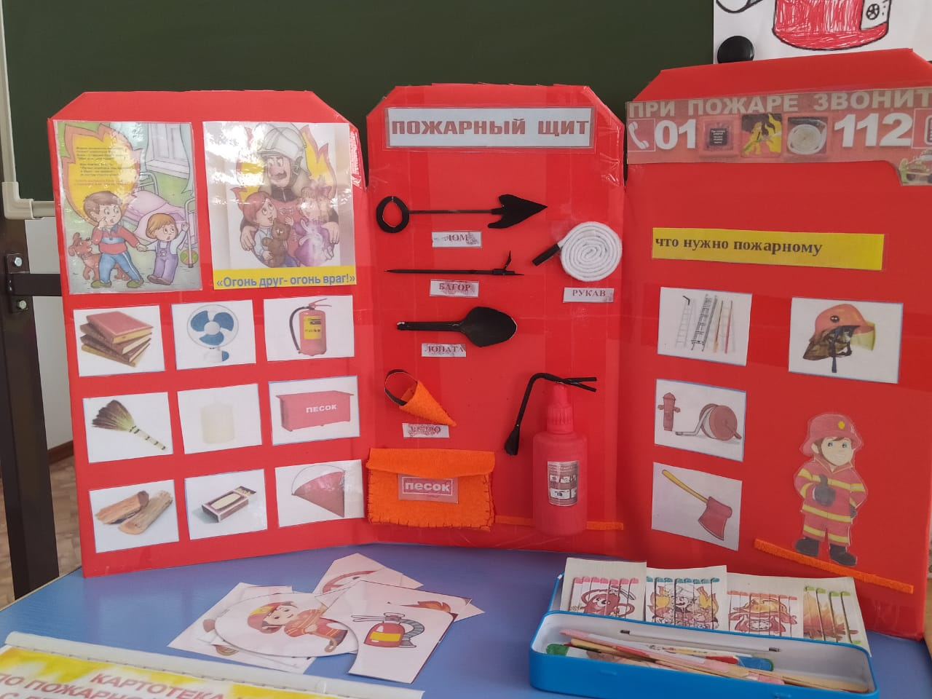
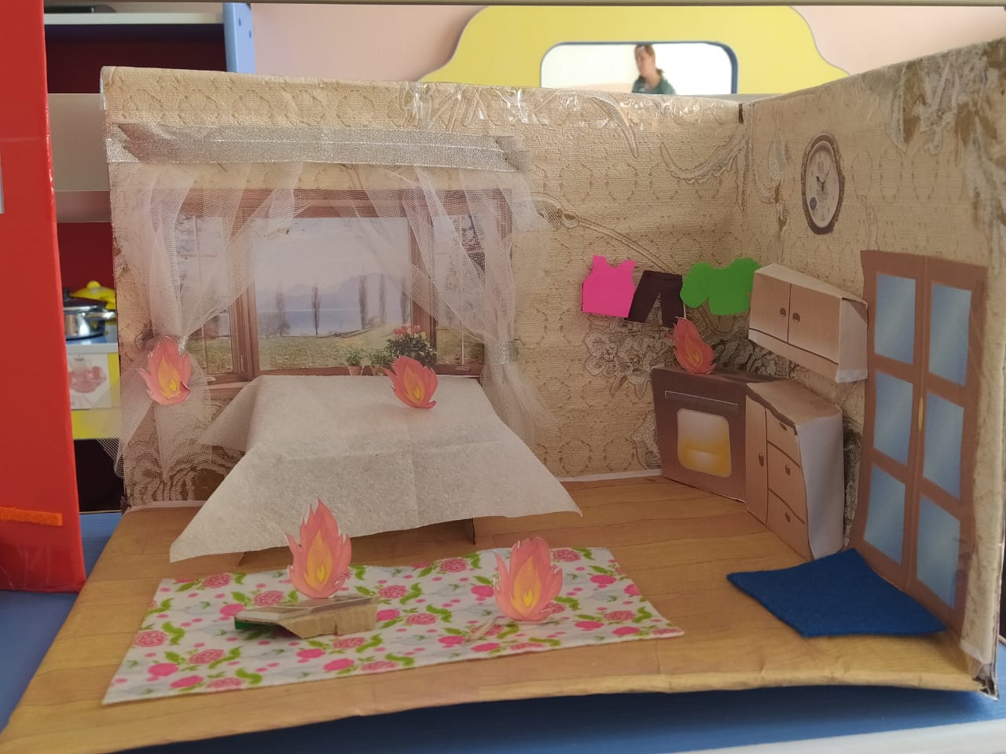
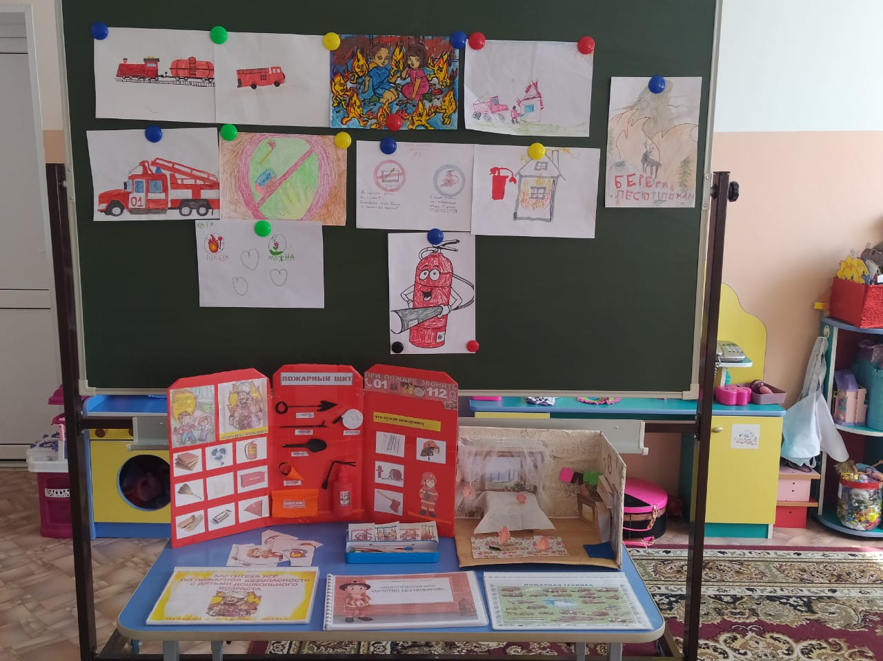
2. Этап Основной.
7. Детские рисунки на тему «Огонь друг. Огонь враг!», лепка «Пожарная машина», ручной труд «Пожарный щит».
1. Беседы родителей с детьми дома на темы:
- «Огонь друг, и огонь враг»;
-«Беседа о труде пожарных»;
-«Эти предметы таят опасность!»;
-«Спички детям не игрушка»;
-«Знает каждый гражданин, этот номер 101»
- «Пожар в лесу»

Slide 13
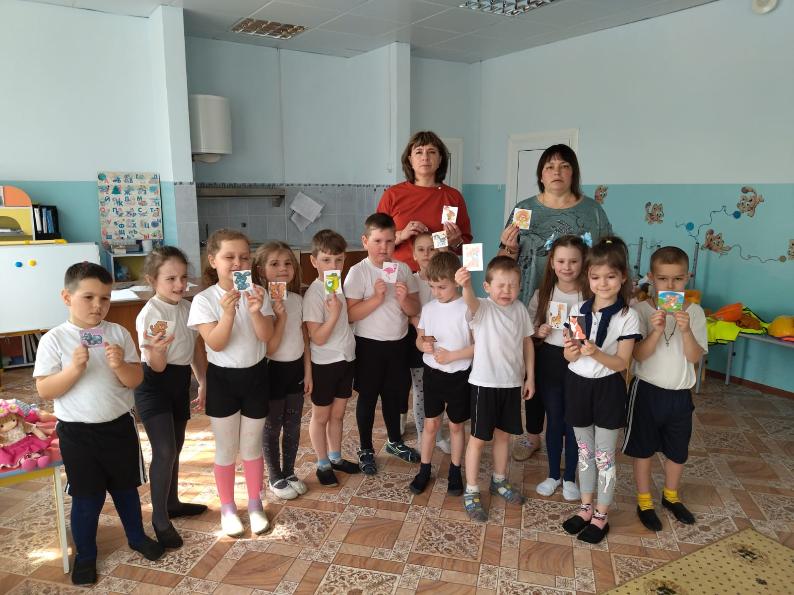
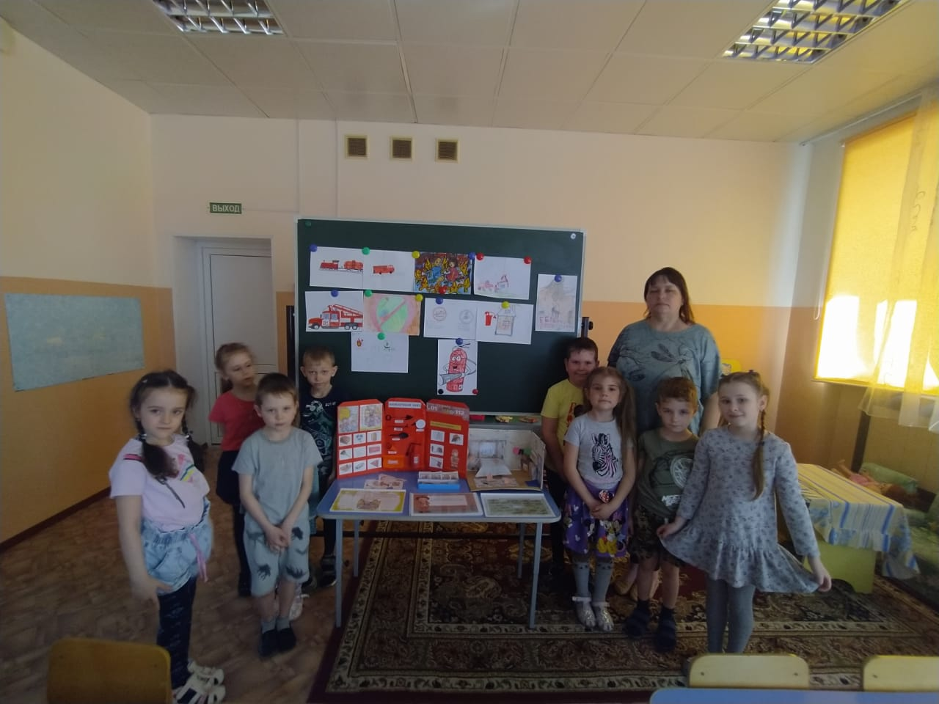
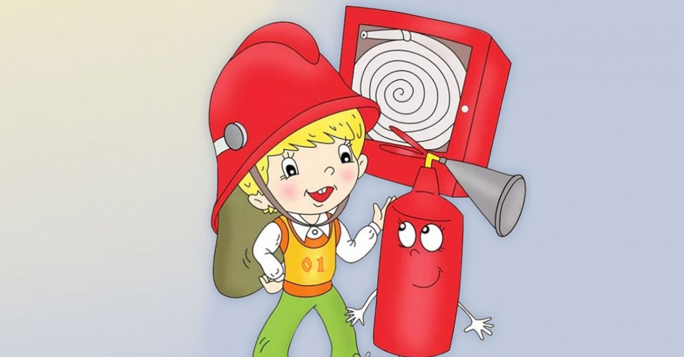
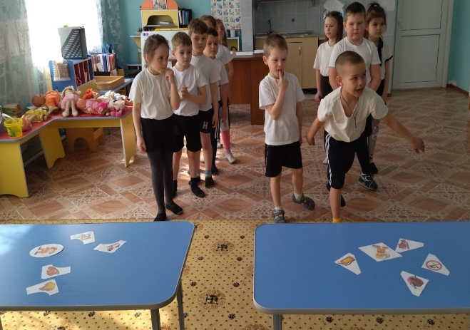
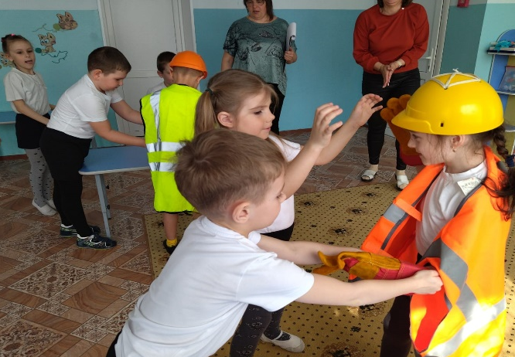
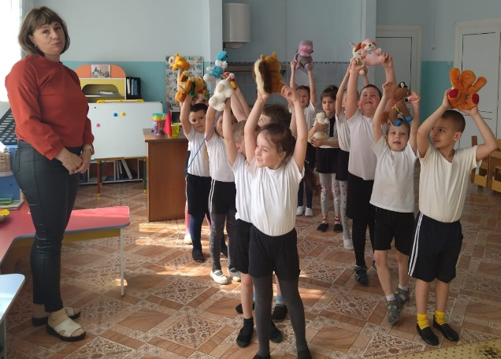
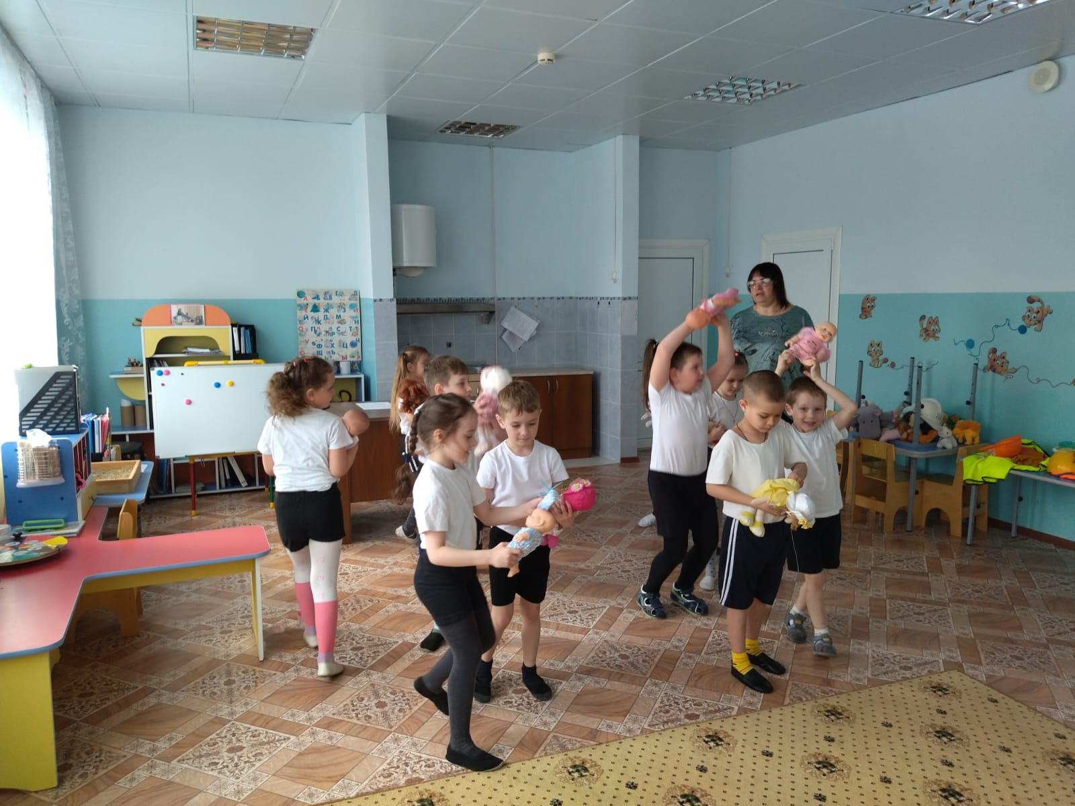
Заключительный
-Выставка детских рисунков на тему «Огонь – друг. Огонь враг»;
- Развлечение по пожарной безопасности «День пожарной безопасности»

Slide 14
Практическая значимость проекта:
Благодаря проекту дети были ознакомлены с основами безопасного поведения. Могут смело применять свои знания и умения в свободной деятельности.
Во время работы над проектом дети проявляли повышенный интерес и любознательность. Испытывали яркие и положительные эмоции, что способствовало формированию чувства ответственности за свою жизнь.
Родители так же активно принимали участие в работе, что помогло взаимодействию с детьми и воспитателями.
Продуктом проекта является пополнение уголка безопасности в групповой комнате.

Slide 15


